Slide 1
平安 & XX市民卡合作方案
平安.智慧城市2018.04

Slide 2

一、我们对一卡通行业的理解
目录
CONTENT
二、我们的合作方案
三、方案的优势
四、关于我们

Slide 3



2017年
公共交通行业狼烟四起

Slide 4








巨头的侵入，一卡通行业危机四伏
发展机会
行业地位
收入

Slide 5

传统的三大营收即将大幅萎缩
发卡费收入
沉淀资金收入
结算手续费
Notes:
免费的二维码极大
地冲击新增发卡量
政策：人行统一监管
市场：后付费模式冲击
腾讯支付宝试图直接跟
公交地铁进行结算。在
很多地方仍然有政府保
护的情况下，该收入暂
时受冲击稍微小

Slide 6
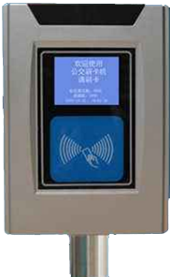





一卡通公司在公共交通领域的行业地位受到极大的威胁
公交
地铁
一卡通清结算平台
深圳地铁
广州地铁
金华行
易通行
支付入口
清结算
业主方威胁
Notes:
腾讯、支付宝、银联投入大量资金帮助业主方解决机具改造的资金痛点，获得一定程度的控制权，一卡通公司正逐步丧失入口控制权；
腾讯、支付宝、银联在跟业主方合作的过程中，都试图绕开一卡通公司的清结算平台，直接跟地铁公司进行清结算；
腾讯、支付宝一轮攻势后，让业主方（公交、地铁）也认识到业务价值了，很多业主方开始甩开通卡自行发展线上业务了

Slide 7







一卡通公司在互联网业务的发展空间也受到极大地挤压
腾讯乘车码
支付宝乘车码
银联闪付
腾讯乘车码
微信
支付宝
互联网增值业务
支付入口
资金
互联网增值业务
用户

Slide 8
当前环境下一卡通企业的需求
影
响力
扩张
延伸经营范围
发展
获得可持续发展机会
收益
维持原有收益，获得更多收益
自保
保住自己在公共出行领域的地位

Slide 9
一、我们对一卡通行业的理解
目录
CONTENT
二、我们的合作方案
三、方案的优势
四、关于我们

Slide 10
平安一卡通业务转型升级总体思路
完成企业全业态转型
引入更丰富的第三方服务，建立自生长的生态；
全面流量变现，如：金融、广告、卡券……
生态服务
Step.3
探索与新的服务相匹配的新模式
接入更多的生活服务和公共服务；
打造本地化服务门户，增加用户数、粘性和打开频次。
增值业务
Step.2
从传统卡向移动支付升级，如：空发卡，二维码；
建立后台主账户，将“死钱包”变为“活账户”；
将“持卡人”转化为真正的“用户”。
由传统电子钱包向移动支付转型
服务升级
Step.1
夯实传统通卡业务基础
建设基础的业务平台，实现卡片的发放与管理、与巴士/地铁等商户的清结算。
基础业务
Step.0

Slide 11




Step.1 移动支付——无卡化+后付费，从“认钱”到“认人”
用户身份
二维码
身份识别
后台主账户
用户身份
用户交易记录
手机虚拟卡
根据交易记录请求扣款

Slide 12








建立后台主账户——“死钱包”变“活账户”
将脱机钱包的“死钱”转变为后台账户的“活钱”，
提高用户体验的同时，创造新的营收点
现金账户
余额理财
信用账户
信用卡
消费贷
理财账户
平安理财
二维码
身份识别
后台主账户
补贴账户
积分账户
手机虚拟卡
支付账户
壹钱包
其他账户

Slide 13
平安主账户能力输出
价值
留存客户资金
余额便捷支付
资产自动增值
符合监管要求
场景
智能钱包
消费支付
身份认证
投资理财
投保\理赔
账户体系
主账户
银行账户
基金账户
支付账户
保险账户
积分账户
资源
壹钱包
微信/支付宝
平安银行
平安保险
大华基金

Slide 14
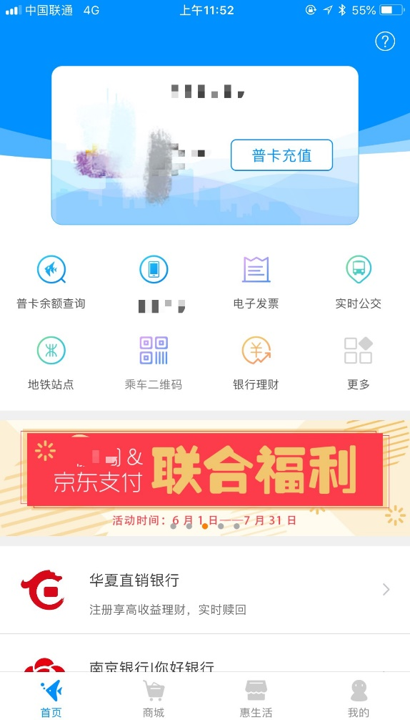
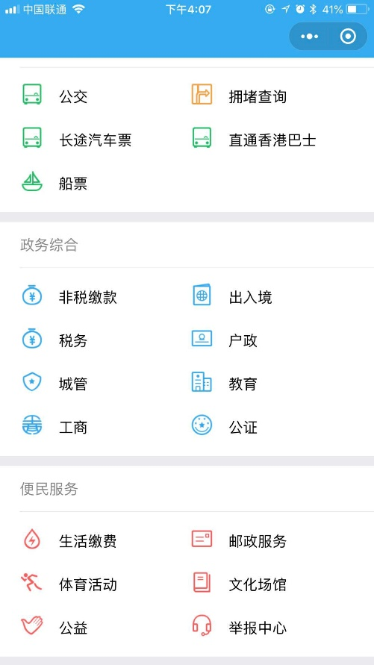
Step.2 增值服务——打造本地生活门户
通过step.1，将“持卡人”转化为高频“用户”
持续接入更多增值服务，增加用户数、打开频次和粘性
？
本地生活服务涉及很广，如何快速获取大量的合作资源，并快速开发上线呢？

Slide 15





平安开放平台，与本地资源共建共赢
开发、运营
APP采用开放平台技术，服务提供商可以自主开发应用并入驻到APP中自主运营，从而降低合作门槛，有助于快速整合资源；
社保或其服务商
一卡通业务
社保
业务
公积金查询
违章处理
开发、运营
交警或其服务商
收益绑定后，服务提供商将有动力提高用户体验，从而保证整个平台的用户体验；
开发、运营
生活缴费服务商
话费
充值
生活
缴费
电影票
火车票
应用运行容器
增值服务由服务提供商自主开发和运营，因此可大大降低一卡通公司的开发成本，接入服务也将更为高效。
APP框架

Slide 16

Step.3 生态服务——建立自增长的开放平台
有了大量的高频用户，APP正式对外开放，吸引大量的第三方开发者进驻APP，从而建立起自增长的开放平台；
一卡通业务
社保
业务
违章
处理
公积金
查询
应用管理平台
筛选上架
话费
充值
生活
缴费
电影票
火车票
随着大量第三方的进驻，如游戏、卡券、金融服务、广告服务等等，APP具备了丰富的流量变现能力，从而获得稳定的、可持续发展能力。
开发、入驻
应用运行容器
第三方开发商/服务商
APP框架

Slide 17
合作方式
APP产品无偿赠送给一卡通公司
产品
业务模块可由我们无偿帮助开发，也可以由一卡通公司自主开发
我们提供无偿代运营服务，一卡通公司也可以自主运营或采购其他代运营服务。
运营
开发
合作方式
前期可由我们无偿帮助完成运行环境的安装配置和部署，直到完全交接给一卡通公司。
推广
我们将指派专门的推广团队，与一卡通公司协商制定推广计划，整合平安渠道资源，帮助一卡通公司进行推广
运维

Slide 18
一、我们对一卡通行业的理解
目录
CONTENT
二、我们的合作方案
三、方案的优势
四、关于我们

Slide 19
更全
平安集团拥有业内最全的金融业态，同时还涉及保险、房产、汽车、医疗等领域，这些资源将为平台提供更强的能力支撑，并让平台拥有丰富、多样的变现手段。
平安银行
平安金融超市
一卡通应用
广告业务
充值
生活缴费
平安主账户
主账户
平安保险
能力支撑
后付费
变现手段
优惠券
补贴
平安壹钱包
理财
保险
平安好房

Slide 20
更快
产品
建设一套稳定的
移动互联网产品体系
我们为一卡通公司提供现成的产品平台、变现资源以及运营经验，可以帮助一卡通公司一步跨越建设期和摸索期，迅速进入成熟运营阶段，为一卡通公司节省大量的时间。
快
运营
商务
持续的宣传推广、活动策划
商务资源的整合、
模式探讨及接入

Slide 21
更自主
入口
码/卡标准
所有用户界面和功能的开发权和运营权都归通卡公司所有，一卡通公司可以完全独立自主地发展业务；
一卡通公司可以完全自主地接入任何支付方式，平台不做任何限制；
一卡通公司可以利用开放平台的特性，以更低门槛、更低成本地吸引其他行业的合作伙伴进驻平台。
页面
账户

Slide 22
更轻
一卡通服务
社保
服务
违章处
理
公积金
服务
一卡通公司只需要在平台上开发前端应用即可，简单快捷；
只需要维护1个版本，不需要考虑IOS/Android等多个版本；
程序通过后台更新即可完成升级，用户无感知，不需要等待应用
市场审批，不需要升级APP。
电影票
火车票
话费充
值
生活缴
费
平安APP框架

Slide 23
一、我们对一卡通行业的理解
目录
CONTENT
二、我们的合作方案
三、方案的优势
四、关于我们

Slide 24






关于平安集团
财富世界500强第39强
日均纳税2.7亿元
日均近利润2.7亿元
近15年来，复合增长率近30%
1.66亿客户、4.36亿互联网用户
180万员工

Slide 25
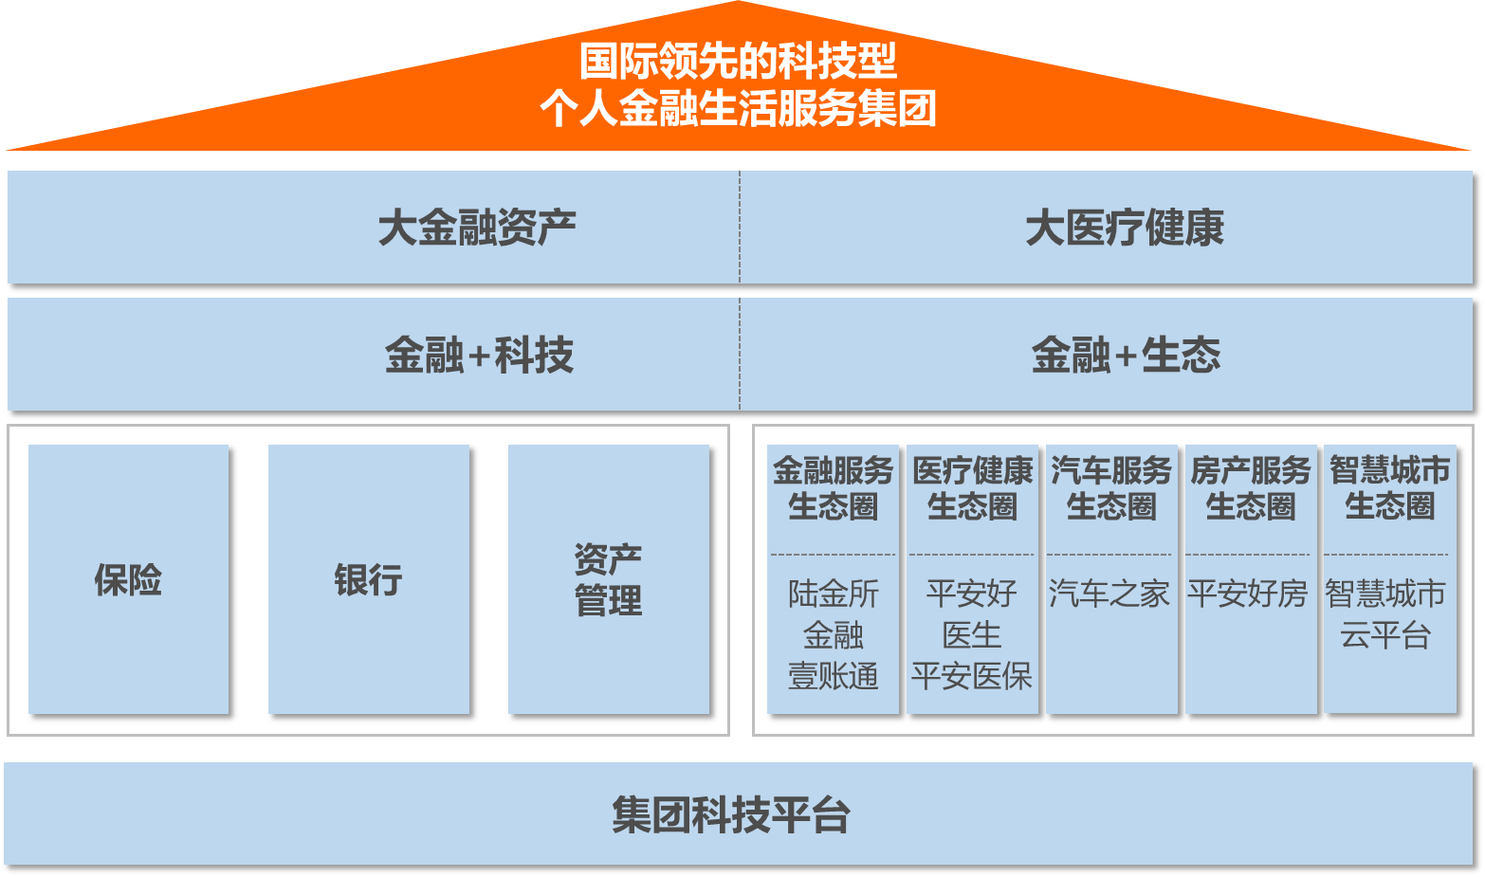
平安战略模式：“1-2-2-N”发展战略
战略目标
智慧城市大生态
行业聚焦
科技+生态
发展模式
N个支柱

Slide 26




平安全球领先的四大科技创新核心技术
1
2
3
4
智能识别
人工智能
区块链
云科技
外部数据1000+亿条
8.8亿用户信息数据
流感、手足口病预测精度90%以上
瑞士 “AI作曲”全球第一
LUNA读片 评测全球第一
1.5万节点部署
效率提升50%-100%
金融区块链平台全球最大
首创国际框架标准
覆盖12万亿交易资产
200+城市
4亿+互联网用户
1800+金融机构
15分钟1人实现1家银行、10系统、60主机两地三中心部署
8项国内外权威安全认证
1.2亿+人库深度学习训练模型
人脸识别LFW准确率99.8%世界第一
准确率99.7%以上，全球领先
54种复杂微表情1秒识别

Slide 27
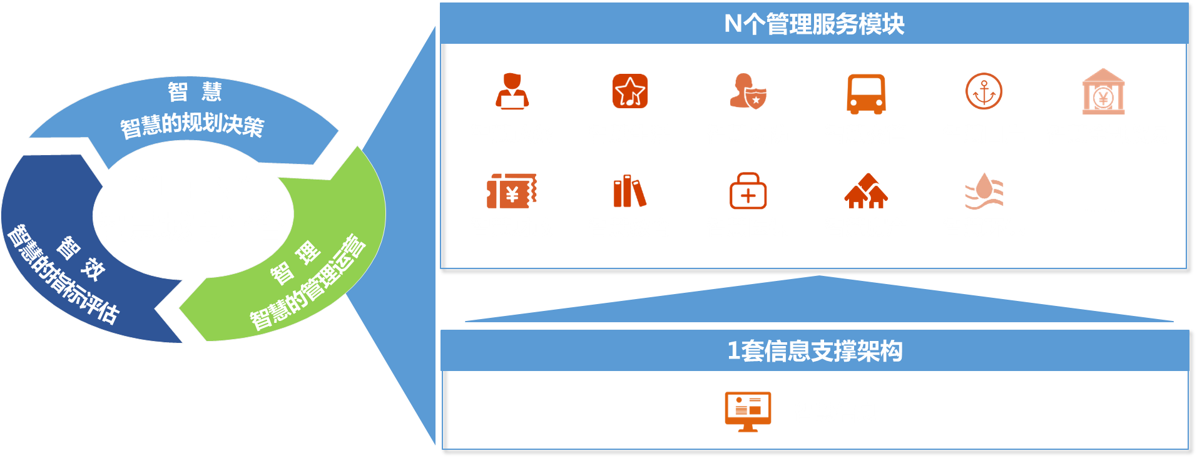
平安“1+N”智慧城市云平台
平安依托技术、人才、资金、场景、数据等方面的优势，借助众多全球领先的科技创新及应用，打造中国“智慧城市”典范

Slide 28
谢 谢！

